Slide 1

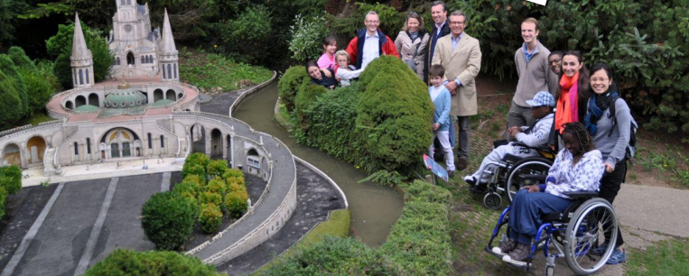
Ordre de Malte France
Présentation
LES DIMANCHES DE MALTE
01
Le sanctuaire de Lourdes - Visite du parc France Miniature à Elancourt (78)

Slide 2
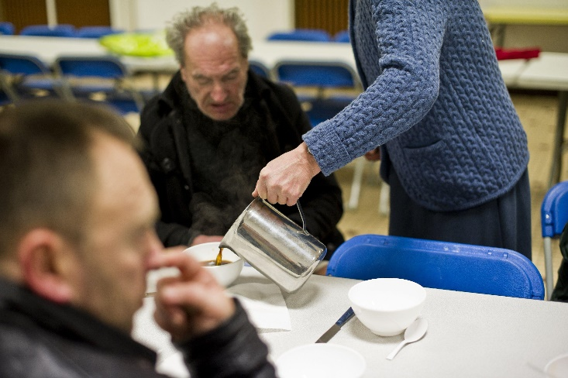
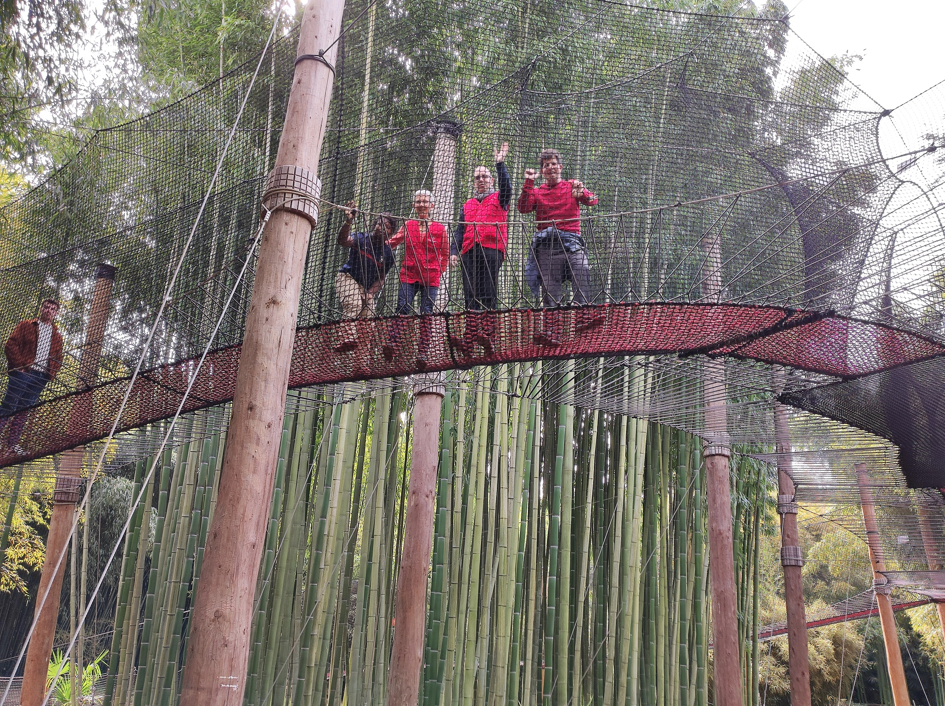
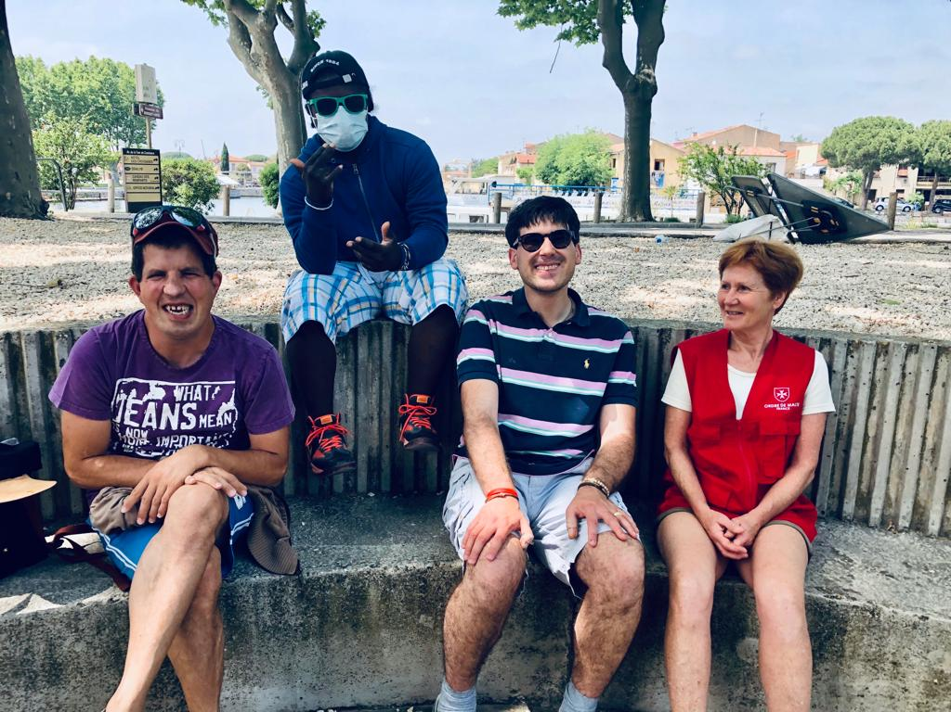
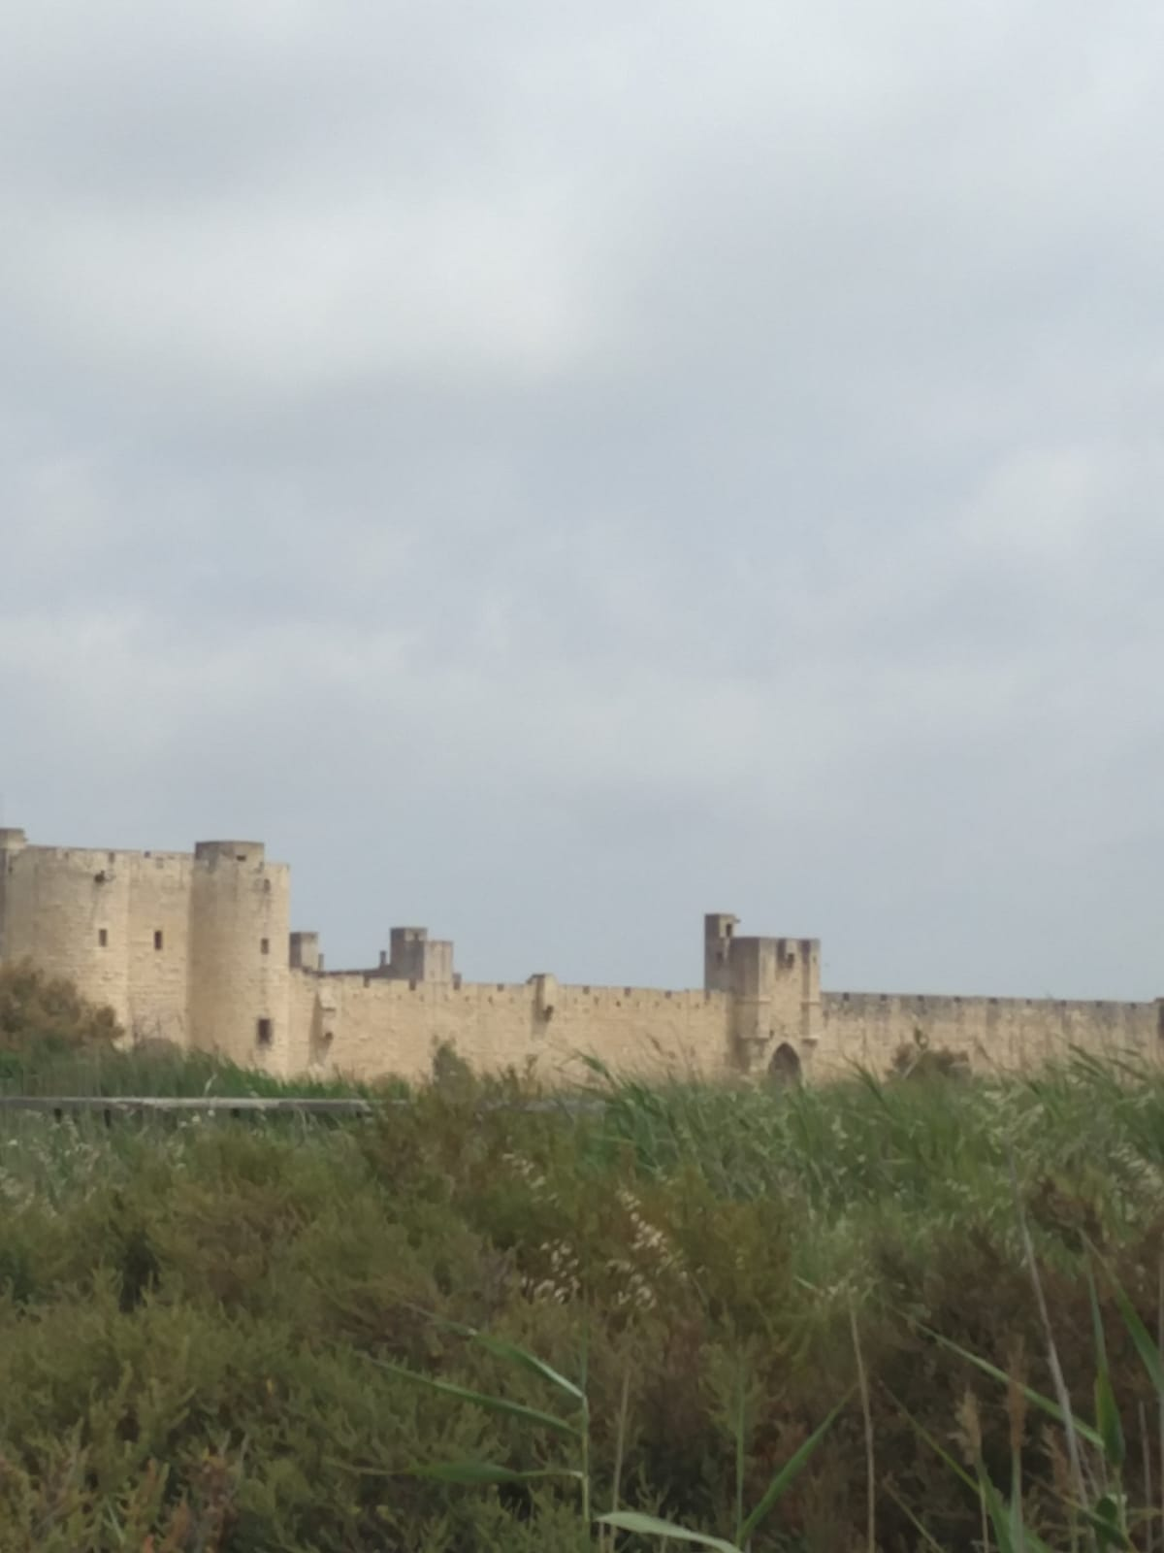
QU’EST-CE QUE LES DIMANCHES DE MALTE?
Les premiers « Dimanches de Malte » ont vu le jour en 1998. Créé à l’occasion du pèlerinage international à Lourdes pour permettre à certains malades ou personnes porteuses de handicap de pouvoir partager leur Foi dans de grands moments d’amitié.
L’objectif actuel de l’Ordre de Malte délégation 34 est de permettre aux familles qui ont un enfant, adolescent ou jeune adulte quelque soit leur handicap (trisomie, autisme léger avec si possible un accompagnateur, handicapé en fauteuil) de bénéficier d’une journée de répit.
Les journées seront construites autour du triptyque Messe + Déjeuner + Activités culturelles et conviviales.
Pour garder une dimension humaine et conviviale, chaque groupe est constitué de 6/7 personnes (que l’on appelle les invités) et d’autant de bénévoles.
Les bénévoles ayant des enfants sont encouragés à venir avec l’un ou deux d ’entre eux. Cela permet d’apporter de la joie et de la spontanéité.
02

Slide 3
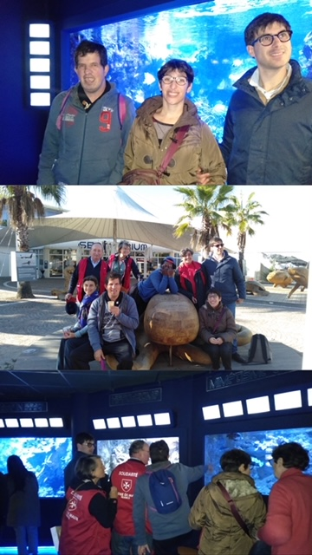
PUBLICS CONCERNÉS (INVITÉS)
Enfants, adolescents, Jeunes adultes
- Autistes légers (avec éducateur si possible)
- Trisomiques
- Handicapé(e)s avec fauteuil
- …
DATES PRÉVUES en 2023 de 10h à 18h
Dimanche 22 Janvier 2023 Bowling la Pompignane
Dimanche 19 Février 2023 Cinéma
Dimanche 19 Mars 2023 Dinosaures
Dimanche 02 Avril 2023 Espace taureaux Grimaux Arles
Dimanche 14 Mai 2023 Manade ou Pont du Gard
Dimanche 25 Juin 2023 Carnon fête de la Saint Jean Baptiste, pique-nique sur la plage
Dimanche 09 Juillet 2023 Lac du Salagou
Septembre Sortie en catamaran
Octobre Sigean
Novembre Musée Fabre
Décembre Visite insolite de Montpellier
03

Slide 4
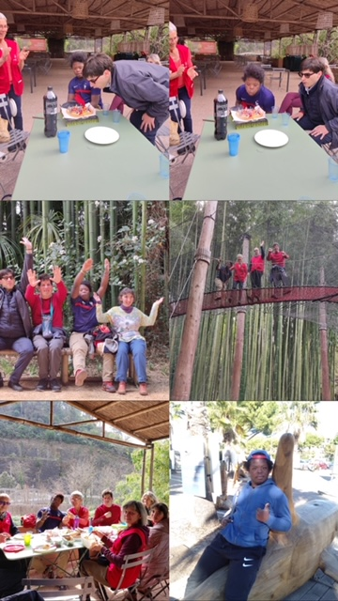
ACTIVITÉS PROPOSÉES (liste non exhaustive)
Bowling
Cinéma
Musée des dinosaures à Mèze
Espace Grimaud à Arles
Visite d’une manade
Lac du Salagou
Sortie en mer sur un catamaran
Zoo de Gigean
Musée Fabre
Visite insolite de Montpellier
04

Slide 5
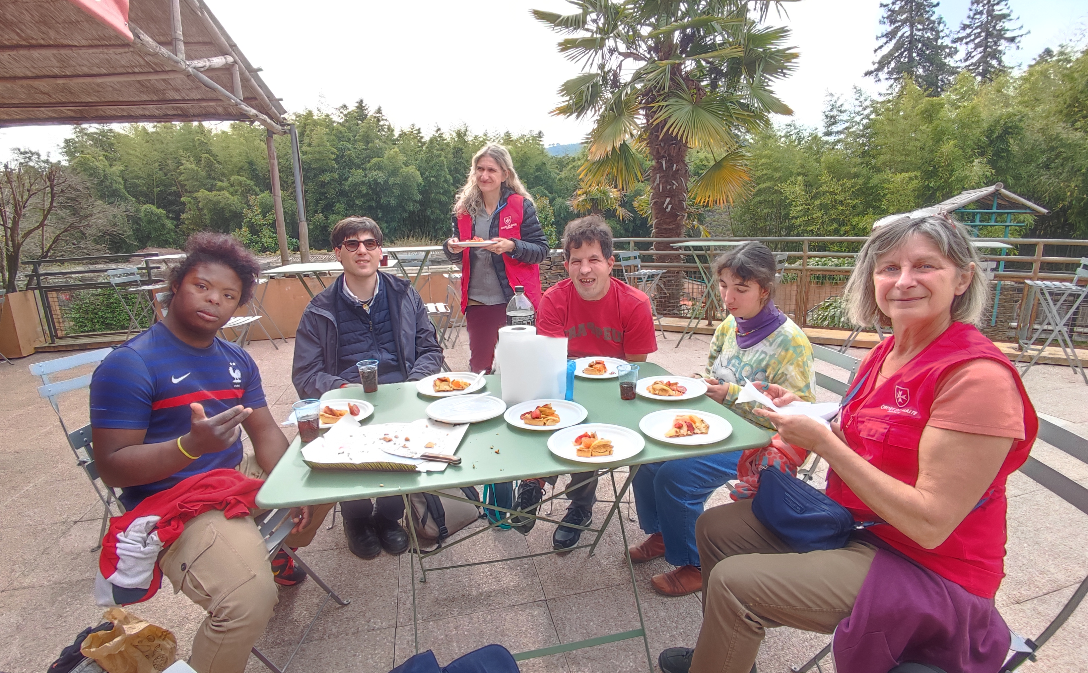
DÉROULEMENT D’UN DIMANCHE DE MALTE
Les bénévoles accueillent les invités vers 9h45 au local rue Sainte Geneviève,
L’activité débute par une messe dans notre local ou dans la paroisse St Augustin de l’Aqueduc dans l’église du St Esprit à 10h.
Ensuite des jeux sont proposés en attendant le repas ou départ pour la sortie qui peut être à une heure de Montpellier. Le repas sera pris sur place, tous ensemble afin de développer l’aspect familial et convivial de cette journée.
En milieu d’après-midi, se déroulera un gouter partagé.
Puis retour au local où les parents viendront chercher leur enfant.
ACTIVITÉS PROPOSÉES (liste non xhaustive)
05

Slide 6
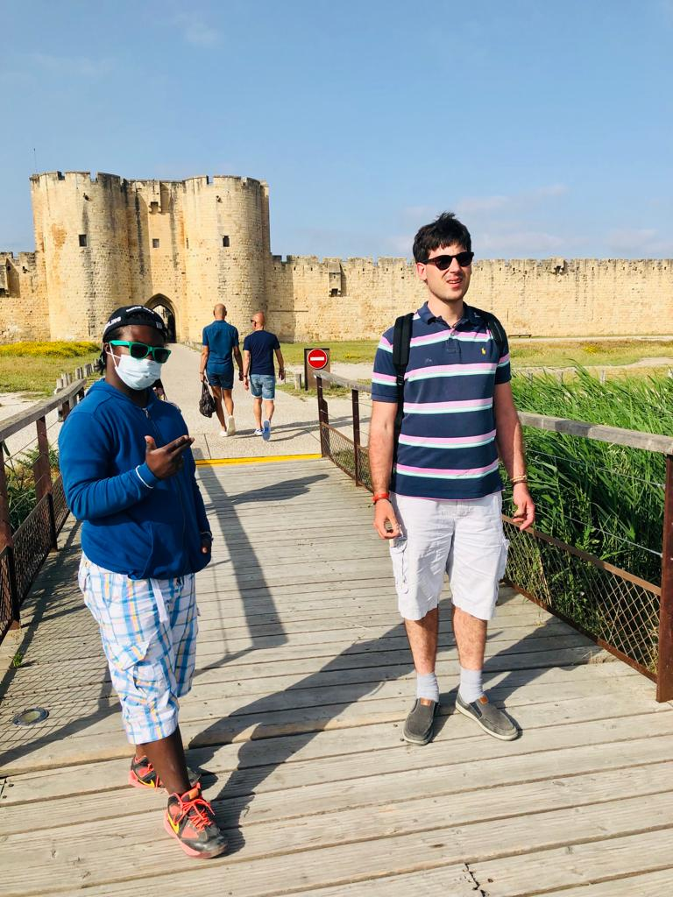
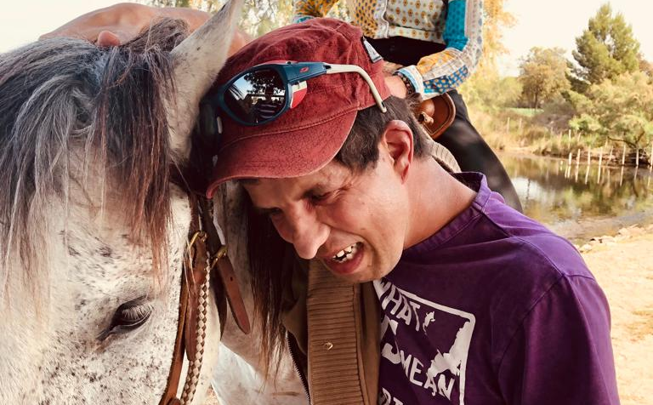
CONDITIONS DE PARTICIPATION AUX ACTIVITÉS
DONNER les consignes au responsable de la sortie: les traitements ainsi que leur mode d’administration.
1
SIGNALER IMPERATIVEMENT
Les régimes alimentaires (allergies, intolérances, problèmes de déglutition, fausses routes, aide…)
Toute information nécessaire à la prise en charge correcte de l’invité par nos bénévoles.
2
OBTENIR et FOURNIR LES AUTORISATIONS
Autorisation parentale
Autorisation du droit à l’image
3
PARTICIPATION FINANCIERE
Aucune, la délégation prend en charge les frais de la sortie aussi bien pour les invités que pour les bénévoles encadrant.
4
06

Slide 7
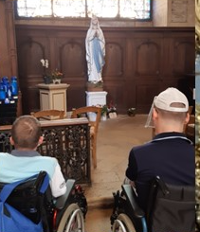
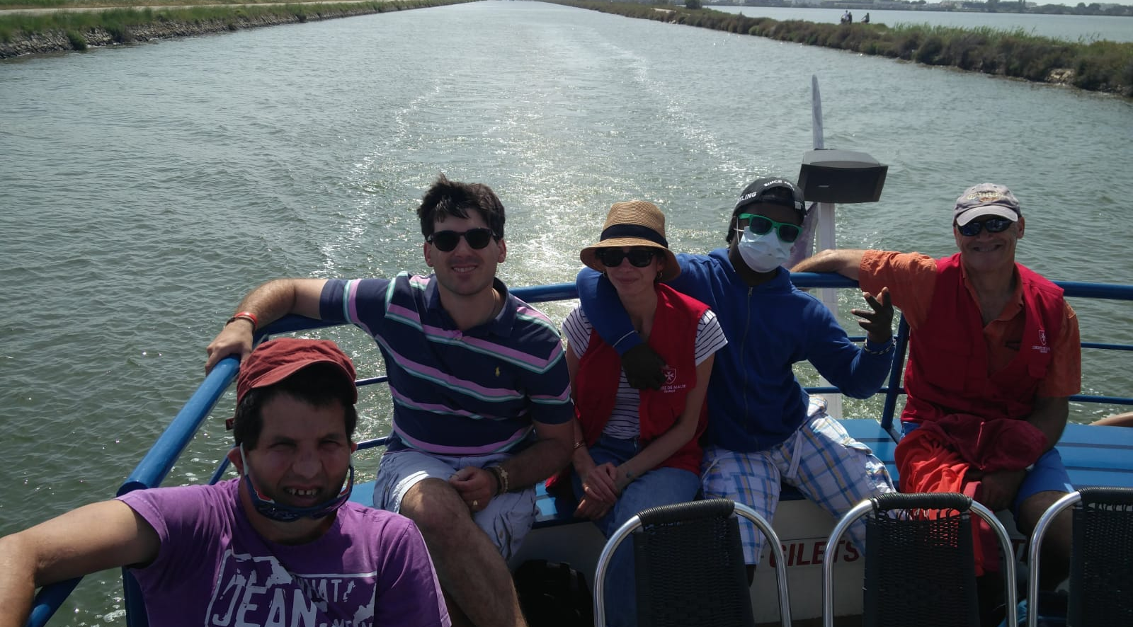
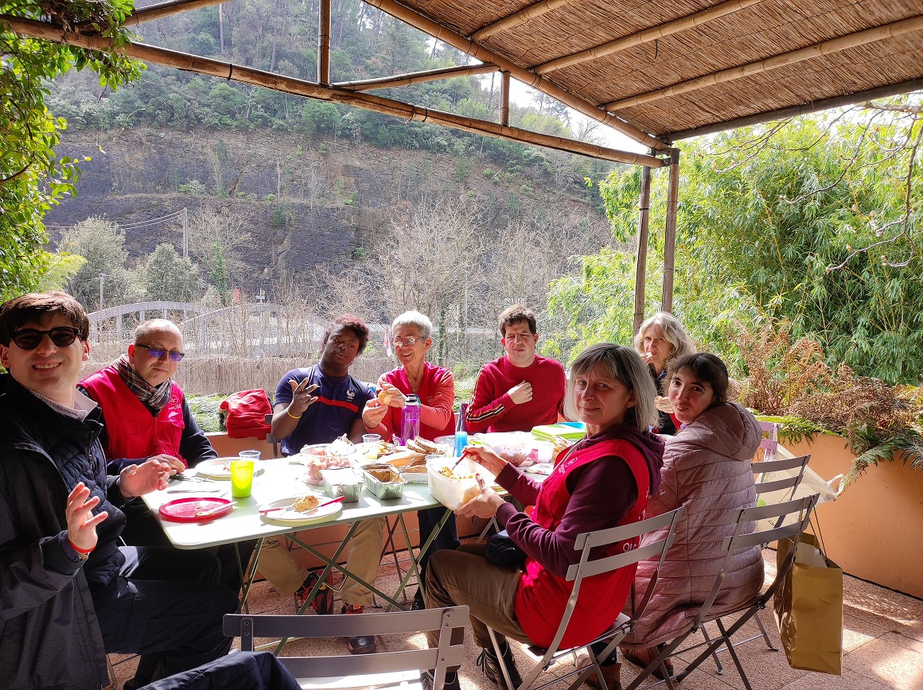
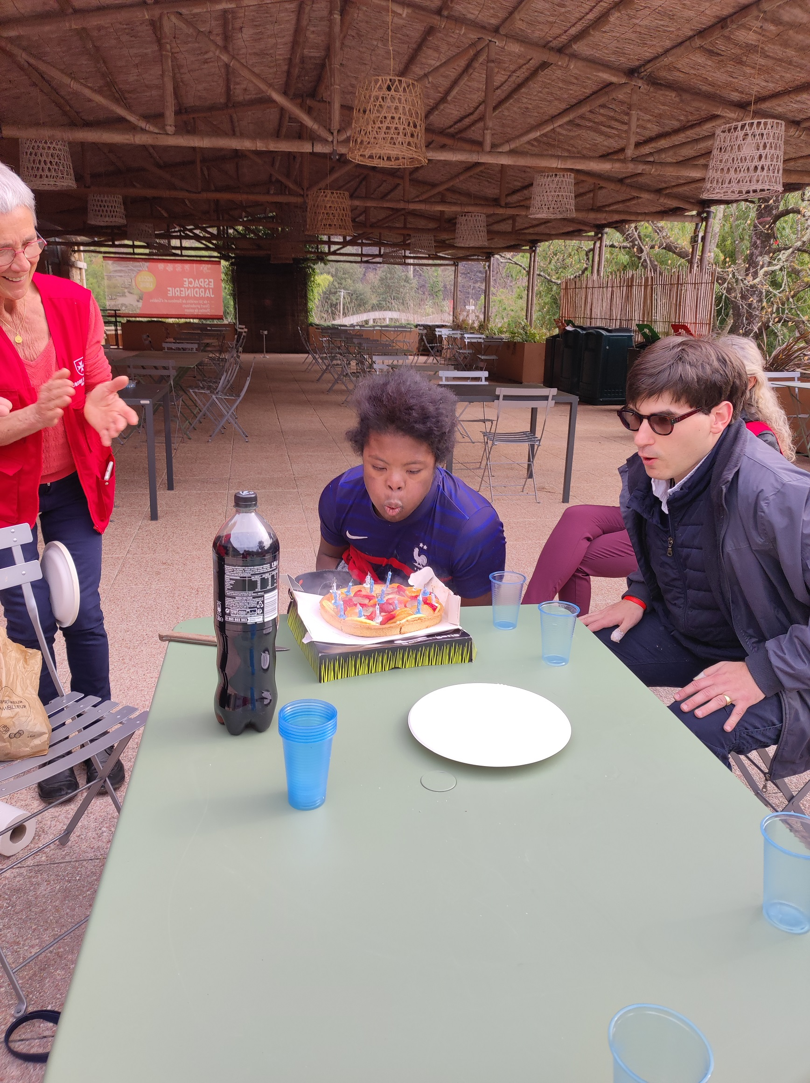
EXEMPLE D’ORGANISATION D’UN DIMANCHE DE MALTE
9h45: Rendez vous au local avant la messe
10h: Messe et 11h15 départ pour l’activité ou jeux
Bénévoles et invités participent ensemble à la messe. Moment de partage et de communion spirituelle et fraternelle.
12h30: Déjeuner
Après la messe tout le monde se retrouve pour le déjeuner
14h: Activités
Il peut s’agir d’une exposition, d’un spectacle, d’une promenade dans un jardin ou un zoo, d’une visite d’un lieu particulier (exemples : caserne de pompiers, musée, grand jeu dans un parc, ferme, visite d’un château etc.)
17h30 / 18h: Fin de journée
Les bénévoles accueillent les parents venus chercher les enfants.
07

Slide 8
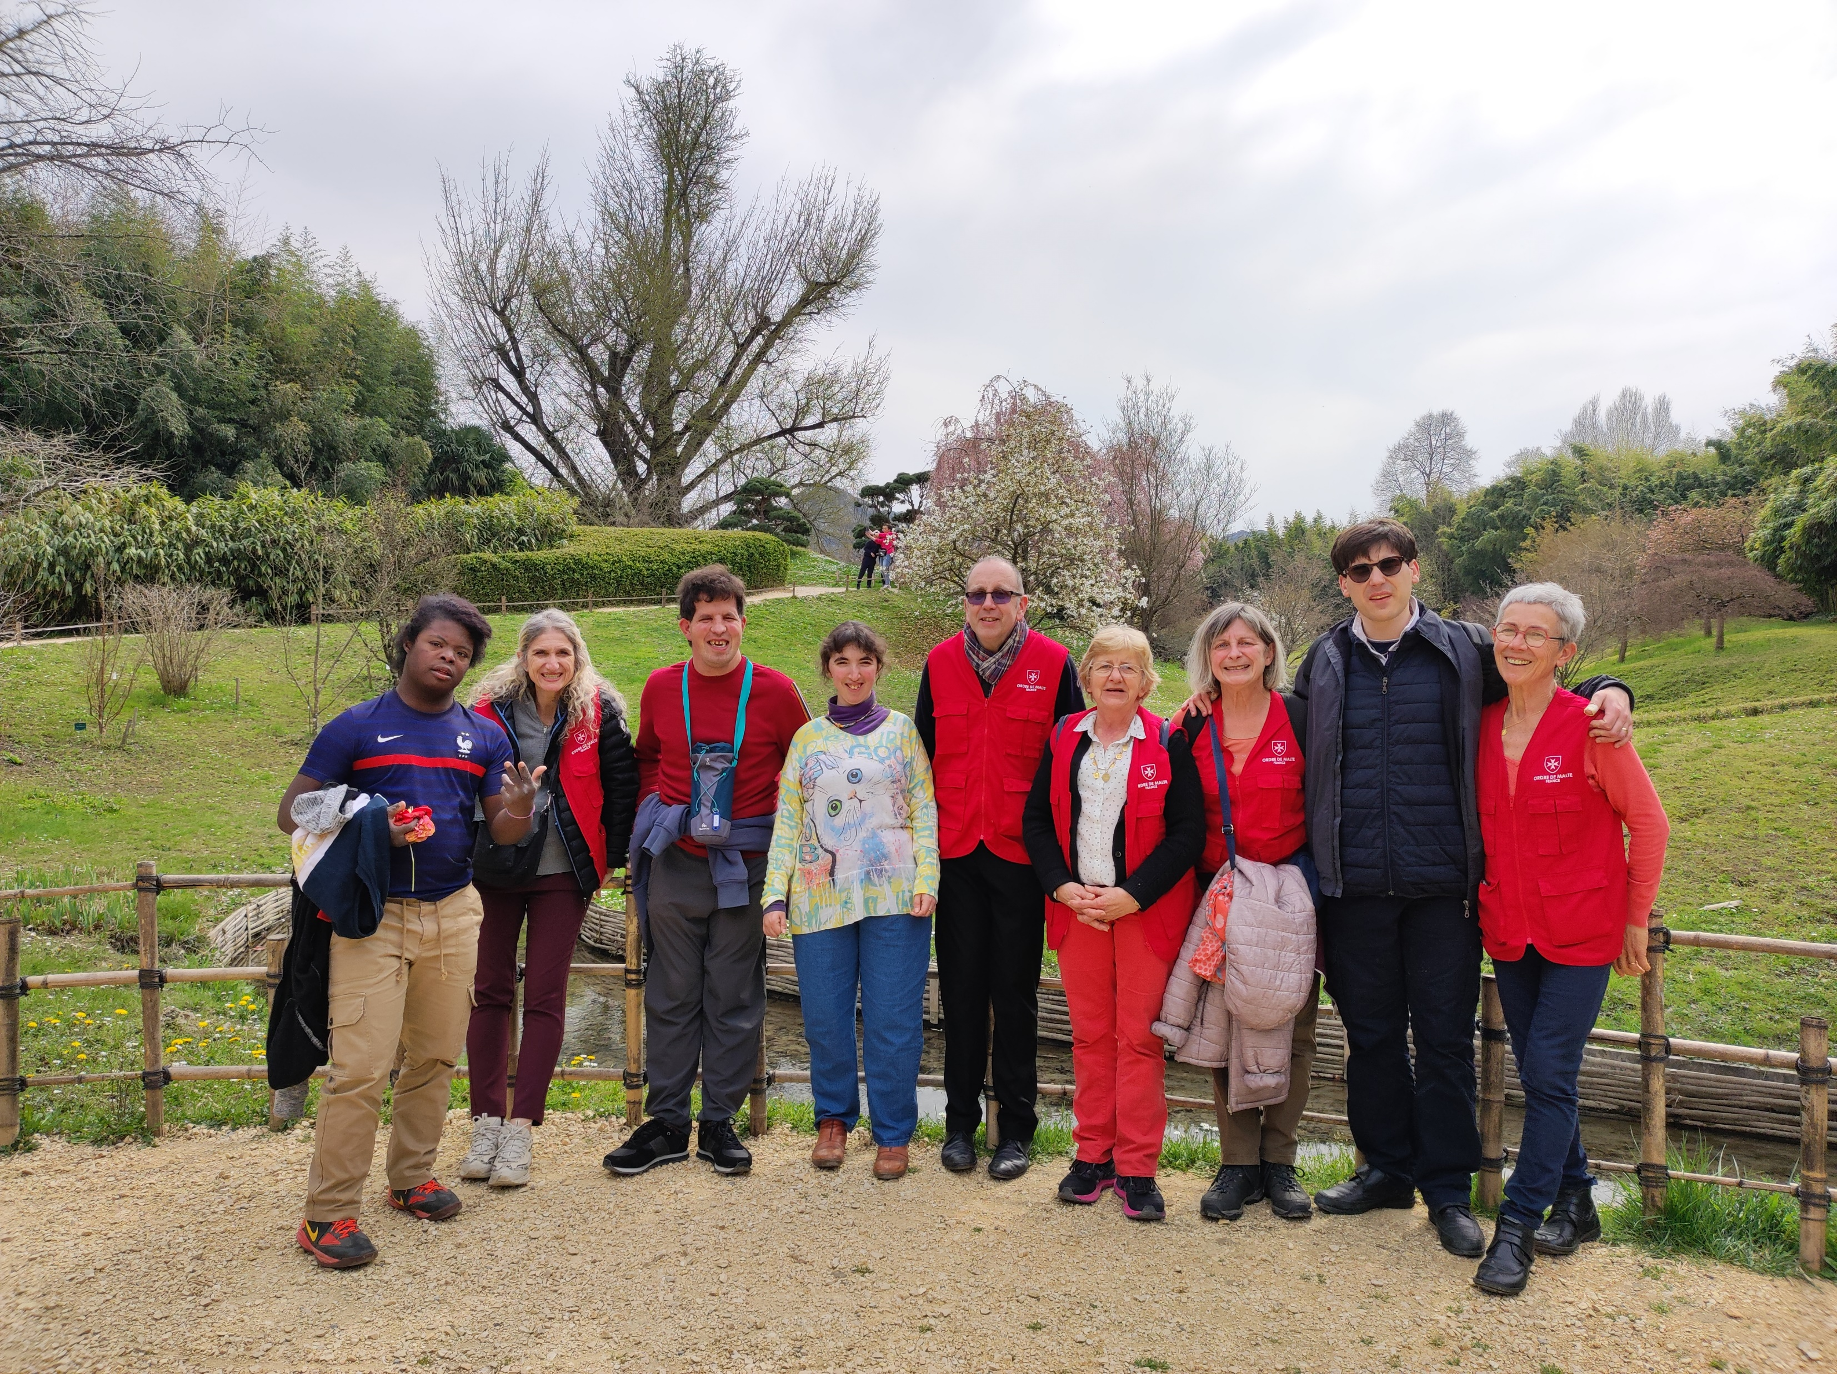
CONTACT:
Déléguée départementale:
Yolaine DE FLEURIAN
06.23.15.05.07
Delegation34@ordredemaltefrance.org
Merci à:
Yolaine DE FLEURIAN, à l’initiative des dimanches de Malte dans l’Hérault.
Direction des Délégations et du Bénévolat Février 2022

